Slide 1
NoSQL
NoSQL，泛指非关系型的数据库。
随着互联网的兴起，传统的关系数据库在应付超大规模和高并发的系统已经显得力不从心。
扩展困难：由于存在类似Join这样多表查询机制，使得数据库在扩展方面很艰难;
读写慢：这种情况主要发生在数据量达到一定规模时由于关系型数据库的系统逻辑非常复杂，使得其非常容易发生死锁等的并发问题，所以导致其读写速度下滑非常严重;
成本高：企业级数据库的License价格很惊人，并且随着系统的规模，而不断上升;
有限的支撑容量：现有关系型解决方案还无法支撑海量的数据存储。

Slide 2
NoSQL数据库适用场景
数据模型比较简单；
对数据库性能要求较高；
不需要高度的数据一致性；
对于给定key，比较容易映射复杂值的环境

Slide 3
NoSQL数据库的四大分类
键值(Key-Value)存储数据库
Redis
列存储数据库。
Cassandra, HBase
文档型数据库
MongoDb
图形(Graph)数据库
Neo4J
图形模型

Slide 4
列式数据库
存贮数据的方式的选择
顺序存贮与随机存贮的效率
联机事务处理OLTP与联机分析处理OLAP

Slide 5
HBase
HBase–HadoopDatabase，是一个高可靠性、高性能、面向列、可伸缩、实时读写的分布式数据库
利用Hadoop HDFS作为其文件存储系统
利用Hadoop MapReduce来处理HBase中海量数据
利用Zookeeper作为其分布式协同服务
主要用来存储非结构化和半结构化的松散数据（列存NoSQL数据库），没有严格的结构
Key/Value

Slide 6
Hbase应用场景
1.大数据量存储，大数据量高并发操作。
2.需要对数据随机读写操作。
3.读写访问均是非常简单的操作

Slide 7
Hbase特点
大规模——数亿或数十亿行、百万列以上
面向列——列式存贮
多版本——利用时间戳来标识版本
稀疏性——值为空的列不占存储空间，表可以非常稀疏，实际存储时能进行压缩
无类型——所有数据以字节数据形式存储
扩展性——底层依赖HDFS
高可靠——预写日志 (Write-Ahead-Log, WAL)
高性能——具备一定的随机读写能力，毫秒级查询

Slide 8
Hbase与HDFS
相同点：
二者都具有良好的容错性和扩展性，都可以扩展成百千上万个结点
不同点：
1.HDFS适合批处理场景。
2.HDFS不支持数据的随机查找、不适合增量数据处理、不支持数据更新。
关系：
Hbase内存管理的所有文件都存储在HDFS之中。

Slide 9
HBase数据模型
ROW KEY
决定一行数据
按照字典顺序排序的。
Row key只能存储64k的字节数据

Slide 10
HBase数据模型
Column Family列族& qualifier列
HBase表中的每个列都归属于某个列族，列族必须作为表模式(schema)定义的一部分预先给出。
create ‘test’, ‘course’
列名以列族作为前缀，每个“列族”都可以有多个列成员(column)；如course:math, course:english, 新的列族成员（列）可以随后按需、动态加入；
权限控制、存储以及调优都是在列族层面进行的；
HBase把同一列族里面的数据存储在同一目录下，由几个文件保存。

Slide 11
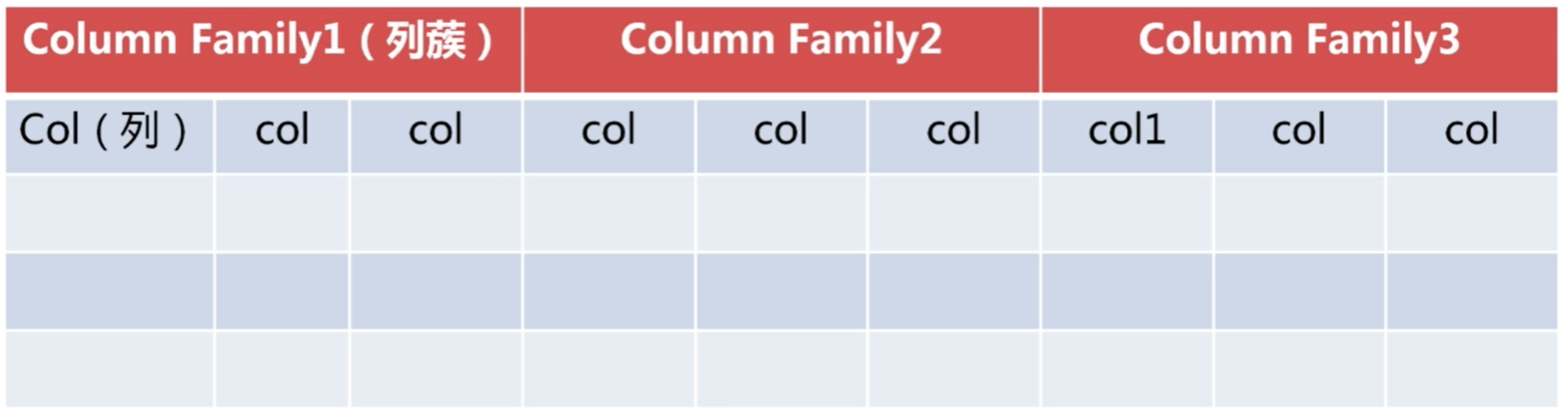
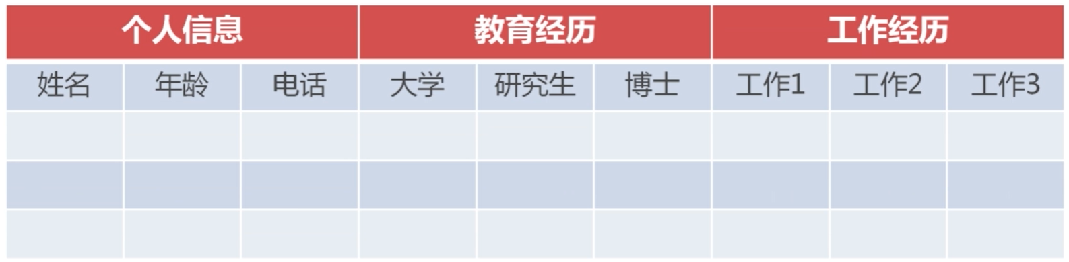
HBase数据模型
表结构模型
例如

Slide 12
HBase数据模型
Timestamp时间戳
在HBase每个cell存储单元对同一份数据有多个版本，根据唯一的时间戳来区分每个版本之间的差异，不同版本的数据按照时间倒序排序，最新的数据版本排在最前面。
时间戳的类型是64位整型。
时间戳可以由HBase(在数据写入时自动)赋值，此时时间戳是精确到毫秒的当前系统时间。
时间戳也可以由客户显式赋值。

Slide 13
HBase数据模型
Cell单元格
由行和列的坐标交叉决定；
单元格是有版本的；
单元格的内容是未解析的字节数组；
由“限定符”唯一确定的单元
{rowkey，column(=<family>：<qualifier>)，version}
cell中的数据没有类型，全部是二进制字节码形式存储。

Slide 14
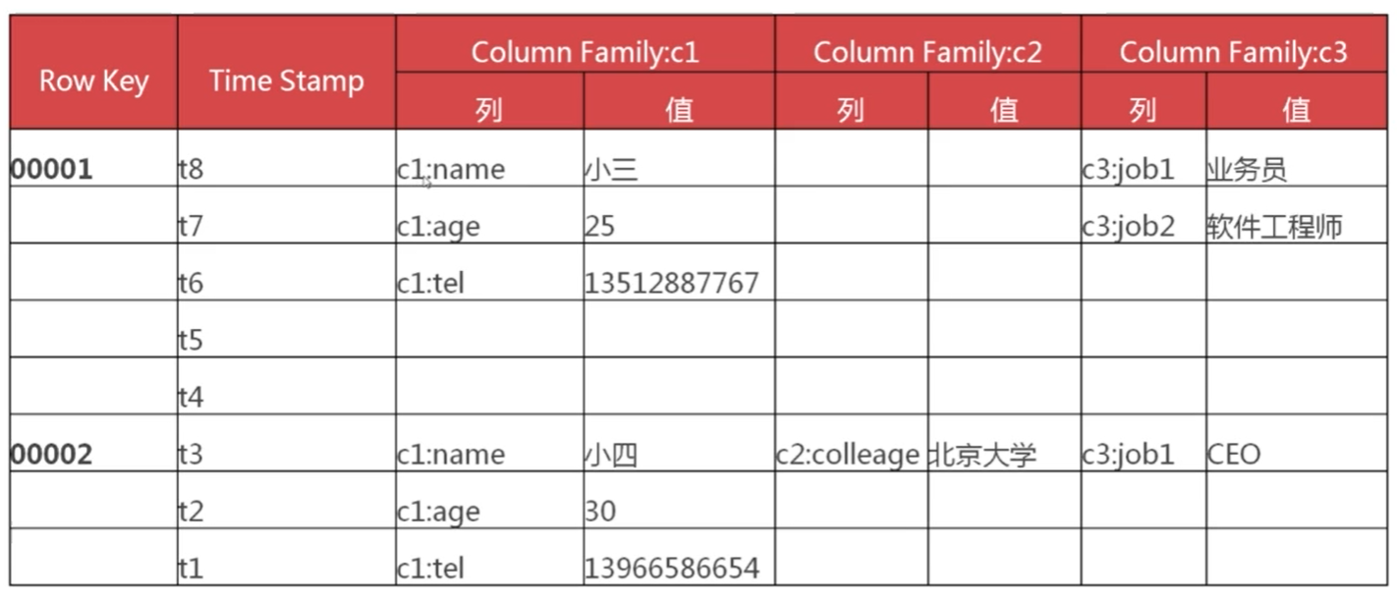
HBase数据模型

Slide 15
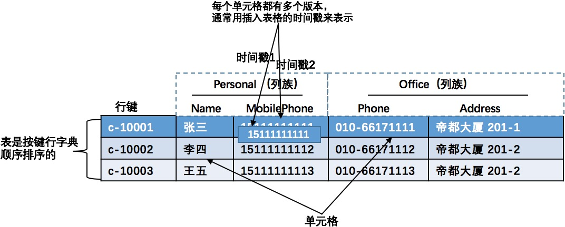
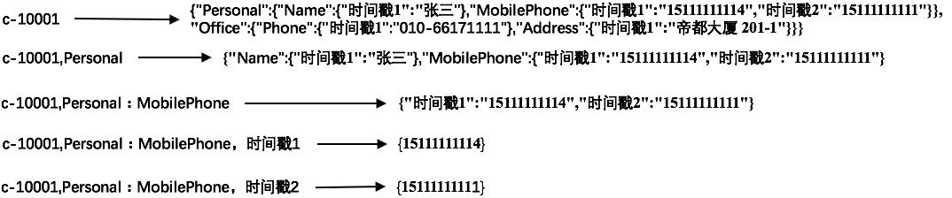

Slide 16
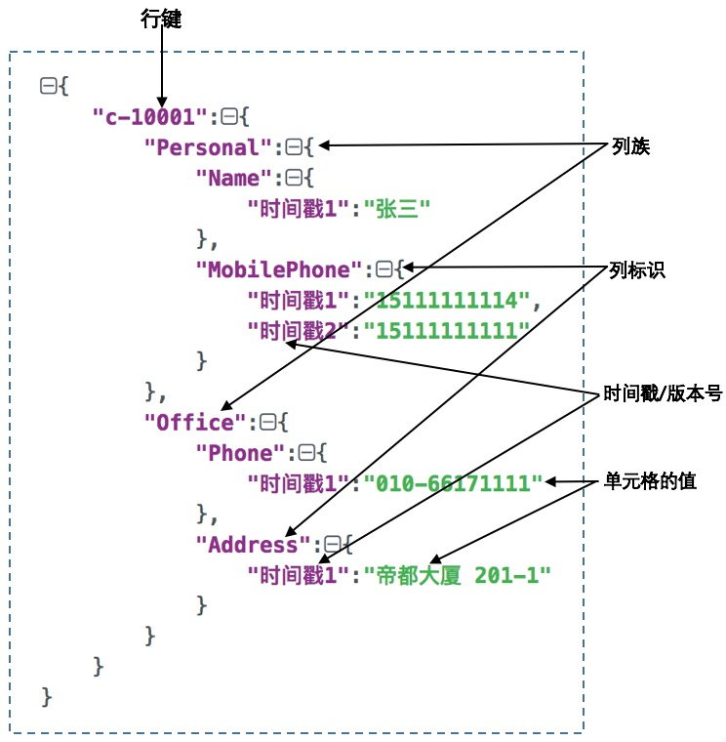

Slide 17
Hbase执行原理
Region
HBase自动把表水平划分成多个区域(region)，每个region会保存一个表里面某段连续的数据；每个表一开始只有一个region，随着数据不断插入表，region不断增大，当增大到一个阀值的时候，region就会等分会两个新的region（裂变）；
当表中的行不断增多，就会有越来越多的region。这样一张完整的表被保存在多个Regionserver上。
Table
Region
Region
Region
……
Region

Slide 18
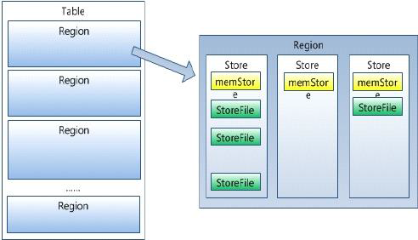
HBase执行原理
Memstore与StoreFile
一个Region由多个Store组成，一个Store对应一个CF（列族）
Store包括位于内存中的MemStore和位于磁盘的StoreFile

Slide 19
HBase执行原理
Memstore与StoreFile
写操作先写入MemStore，当MemStore中的数据达到某个阈值，HRegionServer会启动Flash Cache进程写入StoreFile
每次写入形成单独的一个StoreFile
当StoreFile文件的数量增长到一定阈值后，系统会进行合并在合并过程中会进行版本合并和删除工作，形成更大的StoreFile
当一个Region所有StoreFile的大小和超过一定阈值后，会把当前的Region分割为两个，并由HMaster分配到相应的RegionServer服务器，实现负载均衡
客户端检索数据，先在MemStore找，找不到再找StoreFile

Slide 20
HBase体系架构
Data Node
Name Node
Data Node
Data Node
HDFS

Slide 21
HBase体系架构
ZooKeeper
HRegionServer
HMaster
HRegionServer
HRegionServer
HDFS
HBase
Notes:
HBase Master：负责管理所有的HRegion Server
ZooKeeper：协调HBase中所有RegionServer，处理HBase服务器运行期间可能遇到的错误
Region Server：类似HDFS的DataNode，当一个表很大时，会分成很多个region，存放在不同的Region Server

Slide 22
ZooKeeper：主要服务于分布式系统
使用分布式系统就无法避免对节点管理的问题；
需要实时感知节点的状态、对节点进行统一管理等等；
由于这些问题处理起来可能相对麻烦和提高了系统的复杂性，ZooKeeper作为一个能够通用解决这些问题的中间件就应运而生了。
作用：
统一配置管理
统一命名服务
分布式锁
集群管理

Slide 23
HBase体系架构
Client
包含访问HBase的接口并维护cache来加快对HBase的访问
Zookeeper
保证任何时候，集群中只有一个master
存贮所有Region的寻址入口
实时监控Regionserver的上线和下线信息。并实时通知Master
存储HBase的schema和table元数据

Slide 24
HBase体系架构
Master
为Regionserver分配region
负责Regionserver的负载均衡
发现失效的Regionserver并重新分配上面的region
管理用户对table的增删改操作
RegionServer
Region server维护region，处理对这些region的IO请求
Region server负责切分在运行过程中变得过大的region

Slide 25
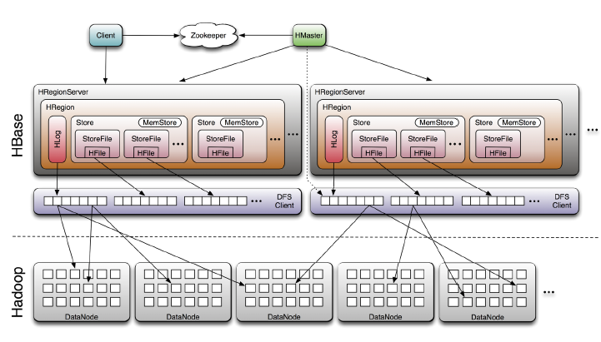
HBase体系架构
Notes:
Client 使用HBase的RPC机制与HMaster和HRegionServer进行通信，存储所有Region的寻址入口，实时监控RegionServer的上线和下线信息，通知HMaster
HMaster 可以随时感知到各个HRegionServer的健康状态；此外，Zookeeper也避免了HMaster的 单点问题
HMaster 的主要任务就是要告诉每台HRegion Server它要维护哪些HRegion。

Slide 26
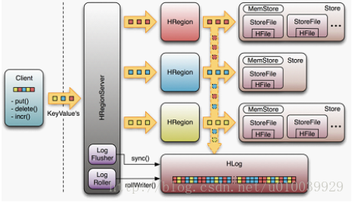
HBase体系架构
HLog(WAL Log)
HLog文件就是一个普通的HadoopSequence File，SequenceFile 的Key是HLogKey对象，HLogKey中记录了写入数据的归属信息。
可用作恢复数据
是由HBase自动调用

Slide 27
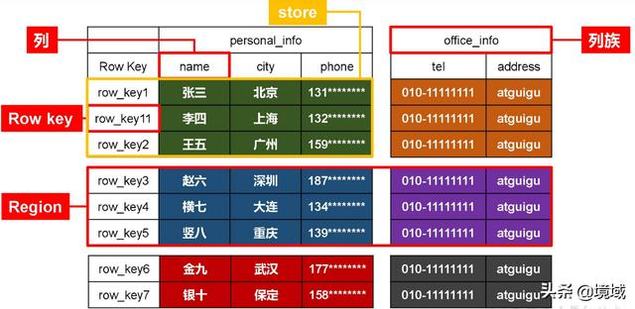
数据模型与体系架构

Slide 28
Hbase集群安装
单机版
分布式
参考：
hbase.apache.org

Slide 29
HBase相关命令
hbase(main):005:0> help
删除表
Disable ‘table1’
Drop ‘table1’
创建表
create ‘test’,’cf1’,’cf2’
desc 'test‘
显示所有的表
list

Slide 30
HBase相关命令
插入数据
put 'test','123','cf1:name','rod‘
查询数据
全表扫描
Scan
根据row key 查询
get 'test','123‘
删除数据
delete 'test','110','cf1:age'

